Slide 1
リザバーコンピューティング 勉強会 #5 @6/3
3.1~3.3 エコーステートネットワークのモデル
担当
井上研 堀

Slide 2



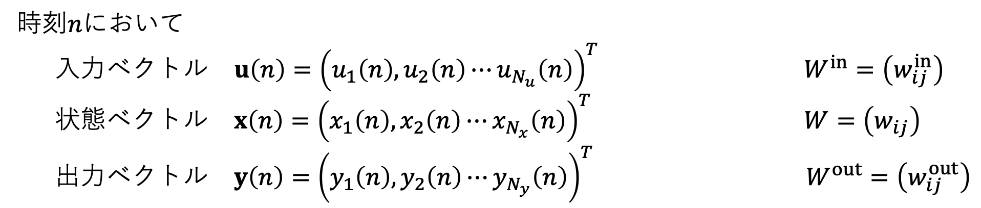





（復習）一般RNNモデル
時刻$n$において
入力ベクトル $u\left(n\right)={\left(u_{1}\left(n\right),u_{2}\left(n\right)⋯u_{N_{u}}\left(n\right)\right)}^{T}$ $W^{in}=\left(w_{ij}^{in}\right)$
状態ベクトル $x\left(n\right)={\left(x_{1}\left(n\right),x_{2}\left(n\right)⋯x_{N_{x}}\left(n\right)\right)}^{T}$ $W=\left(w_{ij}\right)$
出力ベクトル $y\left(n\right)={\left(y_{1}\left(n\right),y_{2}\left(n\right)⋯y_{N_{y}}\left(n\right)\right)}^{T}$ $W^{out}=\left(w_{ij}^{out}\right)$
各層の重み行列
入力層
リカレント層
出力層
入力
出力
$$u\left(n\right)$$
$$y\left(n\right)$$
$$⋮$$
$$⋮$$
$$W^{in}$$
$$W^{out}$$
$$x\left(n\right)$$
$$W$$

Slide 3
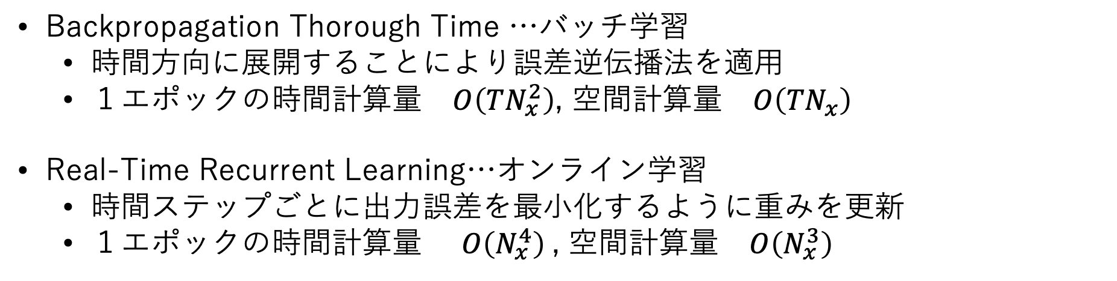
（復習）一般RNNモデルの学習
Backpropagation Thorough Time …バッチ学習
時間方向に展開することにより誤差逆伝播法を適用
１エポックの時間計算量 $O\left(TN_{x}^{2}\right)$, 空間計算量 $O\left(TN_{x}\right)$
Real-Time Recurrent Learning…オンライン学習
時間ステップごとに出力誤差を最小化するように重みを更新
１エポックの時間計算量 $O\left(N_{x}^{4}\right)$, 空間計算量 $O\left(N_{x}^{3}\right)$
系の増大によってコスト増大

Slide 4


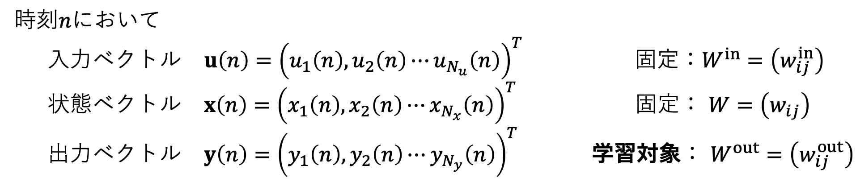



3.1 ESN:特殊なRNN
各層の重み行列
時刻$n$において
入力ベクトル $u\left(n\right)={\left(u_{1}\left(n\right),u_{2}\left(n\right)⋯u_{N_{u}}\left(n\right)\right)}^{T}$ 固定：$W^{in}=\left(w_{ij}^{in}\right)$
状態ベクトル $x\left(n\right)={\left(x_{1}\left(n\right),x_{2}\left(n\right)⋯x_{N_{x}}\left(n\right)\right)}^{T}$ 固定： $W=\left(w_{ij}\right)$
出力ベクトル $y\left(n\right)={\left(y_{1}\left(n\right),y_{2}\left(n\right)⋯y_{N_{y}}\left(n\right)\right)}^{T}$ 学習対象： $W^{out}=\left(w_{ij}^{out}\right)$
エコーステート（結合重みを固定）
リードアウト（結合重みを学習）
入力層
リザバー
出力層
入力
出力
$$u\left(n\right)$$
$$y\left(n\right)$$
$$⋮$$
$$⋮$$
$$W^{in}$$
$$W^{out}$$
$$x\left(n\right)$$
$$W$$

Slide 5
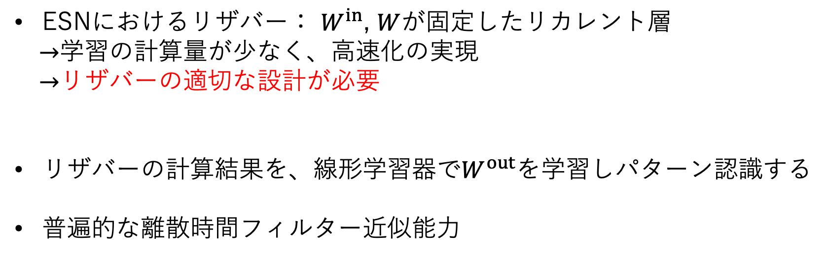
3.1 ESNの理論特徴
ESNにおけるリザバー： $W^{in}$, $W$が固定したリカレント層
→学習の計算量が少なく、高速化の実現
→リザバーの適切な設計が必要
リザバーの計算結果を、線形学習器で$W^{out}$を学習しパターン認識する
普遍的な離散時間フィルター近似能力
一定な条件を満たし、それに基づいてリザバーの設計を行う
リザバー内部では更新しないため、時系列とは（基本）無関係
リザバーを入力から出力までのフィルターとイメージする

Slide 6


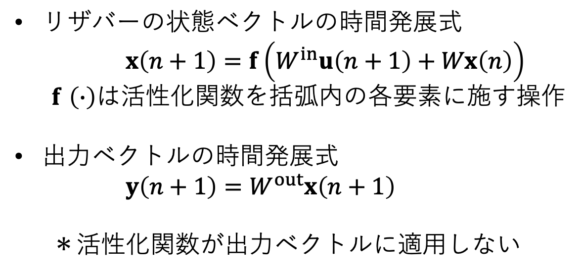




3.2.1 ESN基本モデル：結合重みの固定のみ
リザバーの状態ベクトルの時間発展式
$$x\left(n+1\right)=f\left(W^{in}u\left(n+1\right)+Wx\left(n\right)\right)$$
$f$ $\left(∙\right)$は活性化関数を括弧内の各要素に施す操作
出力ベクトルの時間発展式
$$y\left(n+1\right)=W^{out}x\left(n+1\right)$$
＊活性化関数が出力ベクトルに適用しない
入力層
リカレント層
出力層
入力
出力
$$u\left(n\right)$$
$$y\left(n\right)$$
$$⋮$$
$$⋮$$
$$W^{in}$$
$$x\left(n\right)$$
$$W^{out}$$
$$W$$

Slide 7
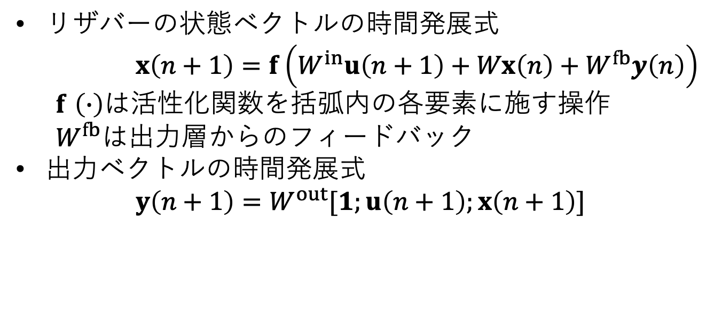

3.2.2(a) ESN一般モデル
リザバーの状態ベクトルの時間発展式
$$x\left(n+1\right)=f\left(W^{in}u\left(n+1\right)+Wx\left(n\right)+W^{fb}y\left(n\right)\right)$$
$f$ $\left(∙\right)$は活性化関数を括弧内の各要素に施す操作
$W^{fb}$は出力層からのフィードバック
出力ベクトルの時間発展式
$$y\left(n+1\right)=W^{out}[1;u\left(n+1\right);x\left(n+1\right)]$$
入力から直接結合重みと計算して出力に加える
入力層
リカレント層
出力層
入力
出力
$$u\left(n\right)$$
$$y\left(n\right)$$
$$⋮$$
$$⋮$$
$$W^{in}$$
$$x\left(n\right)$$
$$W^{out}$$
$$W$$
$$W^{fb}$$

Slide 8
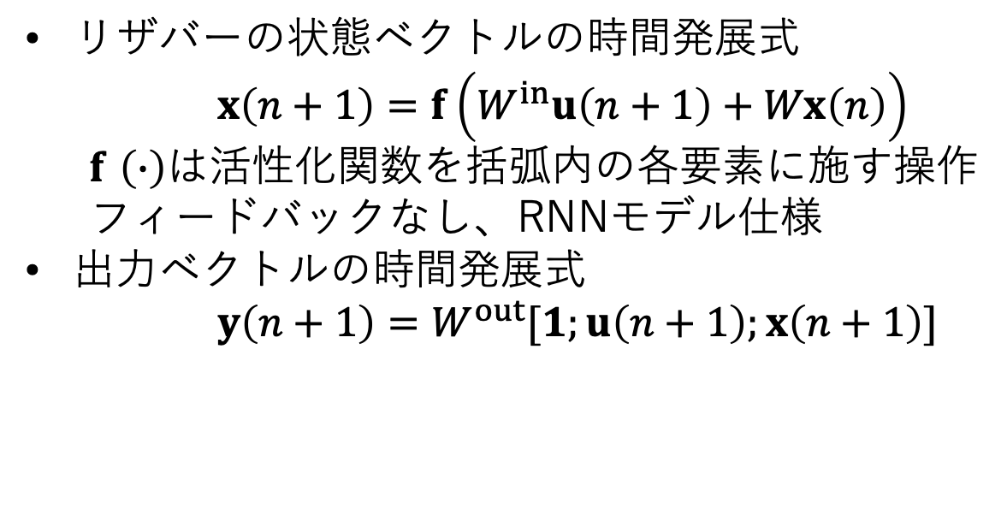
3.2.2(b) ESN派生モデル：直接結合のみ
リザバーの状態ベクトルの時間発展式
$$x\left(n+1\right)=f\left(W^{in}u\left(n+1\right)+Wx\left(n\right)\right)$$
$f$ $\left(∙\right)$は活性化関数を括弧内の各要素に施す操作
フィードバックなし、RNNモデル仕様
出力ベクトルの時間発展式
$$y\left(n+1\right)=W^{out}[1;u\left(n+1\right);x\left(n+1\right)]$$
入力層
リカレント層
出力層
入力
出力
$$u\left(n\right)$$
$$y\left(n\right)$$
$$⋮$$
$$⋮$$
$$W^{in}$$
$$x\left(n\right)$$
$$W^{out}$$
$$W$$

Slide 9
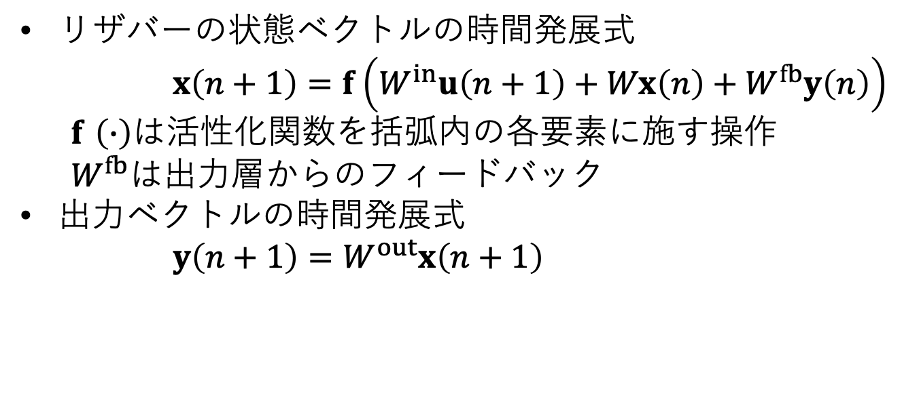
3.2.2(c) ESN派生モデル：フィードバックのみ
リザバーの状態ベクトルの時間発展式
$$x\left(n+1\right)=f\left(W^{in}u\left(n+1\right)+Wx\left(n\right)+W^{fb}y\left(n\right)\right)$$
$f$ $\left(∙\right)$は活性化関数を括弧内の各要素に施す操作
$W^{fb}$は出力層からのフィードバック
出力ベクトルの時間発展式
$$y\left(n+1\right)=W^{out}x\left(n+1\right)$$
入力層
リカレント層
出力層
入力
出力
$$u\left(n\right)$$
$$y\left(n\right)$$
$$⋮$$
$$⋮$$
$$W^{in}$$
$$x\left(n\right)$$
$$W^{out}$$
$$W$$
$$W^{fb}$$

Slide 10


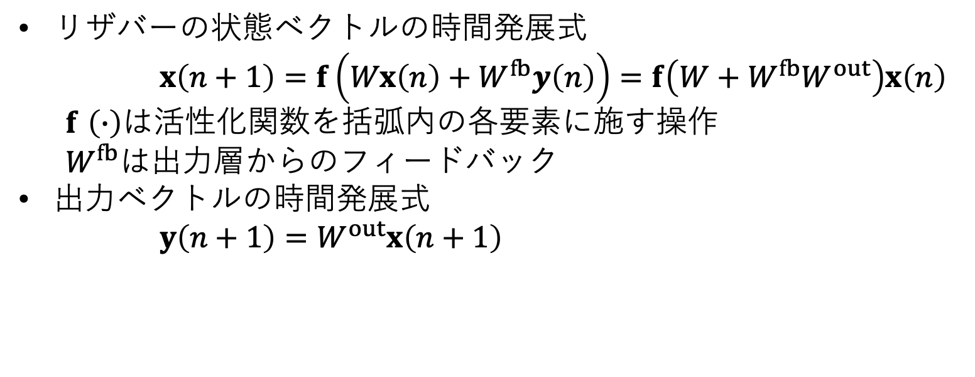



3.2.2(d) ESN派生モデル：入力層なし(自律系)
リザバーの状態ベクトルの時間発展式
$$x\left(n+1\right)=f\left(Wx\left(n\right)+W^{fb}y\left(n\right)\right)=f\left(W+W^{fb}W^{out}\right)x\left(n\right)$$
$f$ $\left(∙\right)$は活性化関数を括弧内の各要素に施す操作
$W^{fb}$は出力層からのフィードバック
出力ベクトルの時間発展式
$$y\left(n+1\right)=W^{out}x\left(n+1\right)$$
リカレント層
出力層
出力
$$y\left(n\right)$$
$$⋮$$
$$x\left(n\right)$$
$$W^{out}$$
$$W$$
$$W^{fb}$$

Slide 11
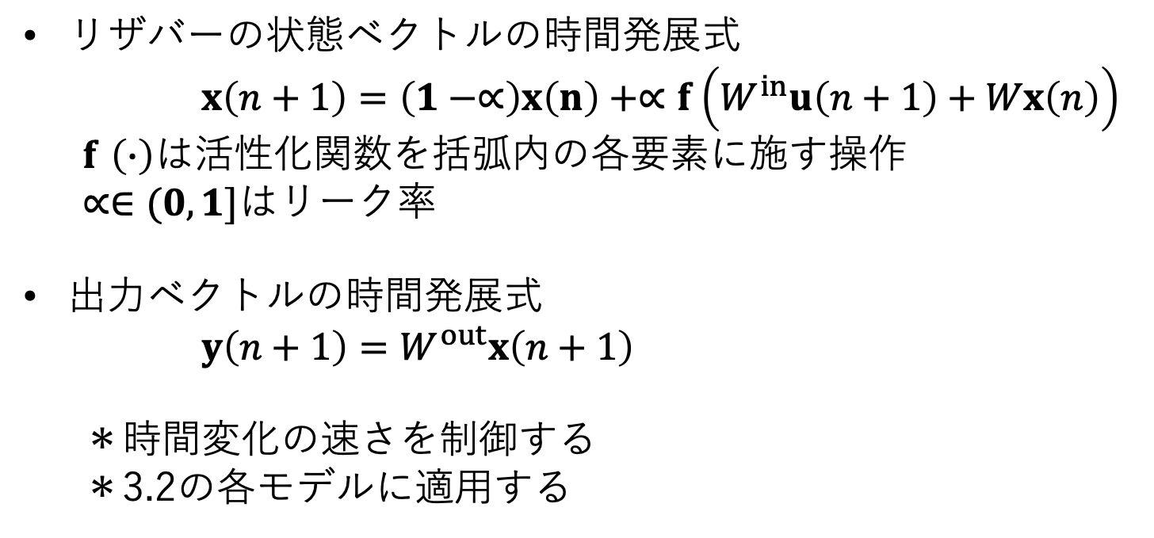
3.2.3 Leaky Integrator（LI）モデル
リザバーの状態ベクトルの時間発展式
$$x\left(n+1\right)=\left(1−∝\right)x\left(n\right)+∝f\left(W^{in}u\left(n+1\right)+Wx\left(n\right)\right)$$
$f$ $\left(∙\right)$は活性化関数を括弧内の各要素に施す操作
$∝∈(0,1]$はリーク率
出力ベクトルの時間発展式
$$y\left(n+1\right)=W^{out}x\left(n+1\right)$$
＊時間変化の速さを制御する
＊3.2の各モデルに適用する

Slide 12
まとめ (~3.3)
基本的なリカレントニューラルネットワーク(RNN)の知識(~2.7)
エコーステートネットワーク:固定な結合重みを設計したRNN(3.1)
リザバー→入力に対するフィルター近似(設計が困難)
出力層結合重みを線形学習器で学習
学習量が少ない→高速
エコーステートネットワークの各種モデル(3.3)
フィードバック、入力の直接結合、LIモデル
リザバーの役割
時系列のデータを線形学習可能にする
時系列において過去の「記憶」を持つ（フィードバック）

